Slide 1

Universidade do Estado do Amazonas – UEA
Centro de Estudos Superiores de Itacoatiara – CESIT
Licenciatura em Computação
Ione Matos
Aula 2.1 – Introdução a Lógica de Programação e noções básicas de algoritmos

Slide 2

Problema 1 Caminho da escola (1)
1º Sair de casa
2º Caminhar até a escola
3º Entrar na escola

Slide 3
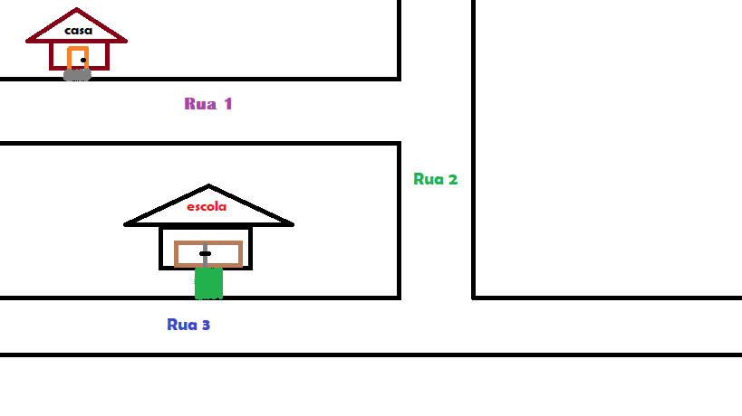
Problema 1 Caminho da escola (2)
1º Abrir a porta de casa
2º Sair de casa
3º Fechar a porta de casa
4º Seguir adiante até a rua (1)
5º Virar para a esquerda na rua (1)
5º Seguir adiante na rua (1) até a rua (2)
6º Virar para a direita na rua (2)
7º Seguir adiante na rua (2) até a rua (3)
8º Virar a direita na rua (3)
9º Dar passos até chegar na frente da escola
10º Virar para a esquerda para chegar na porta da escola
11º Adentrar os portões da escola

Slide 4
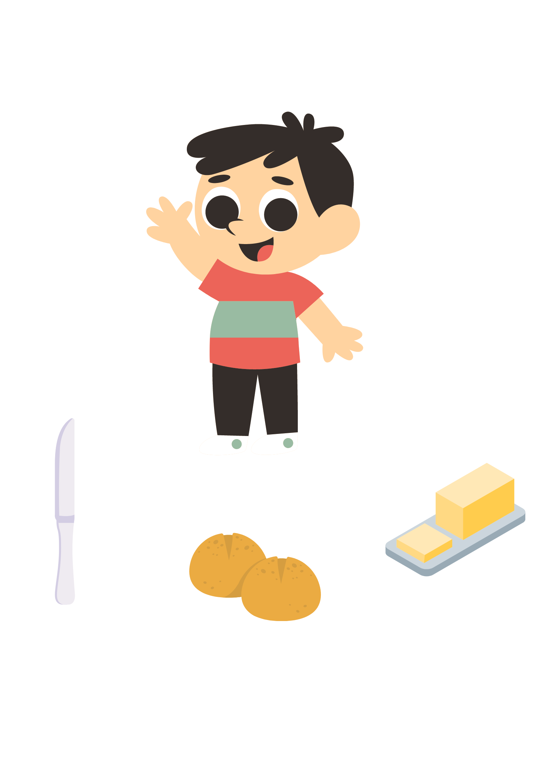
Problema 2 Passar manteiga no pão (1)
1º Pegar o pão
2º Pegar a faca
3º Passar manteiga no pão
4º Comer o pão com manteiga

Slide 5
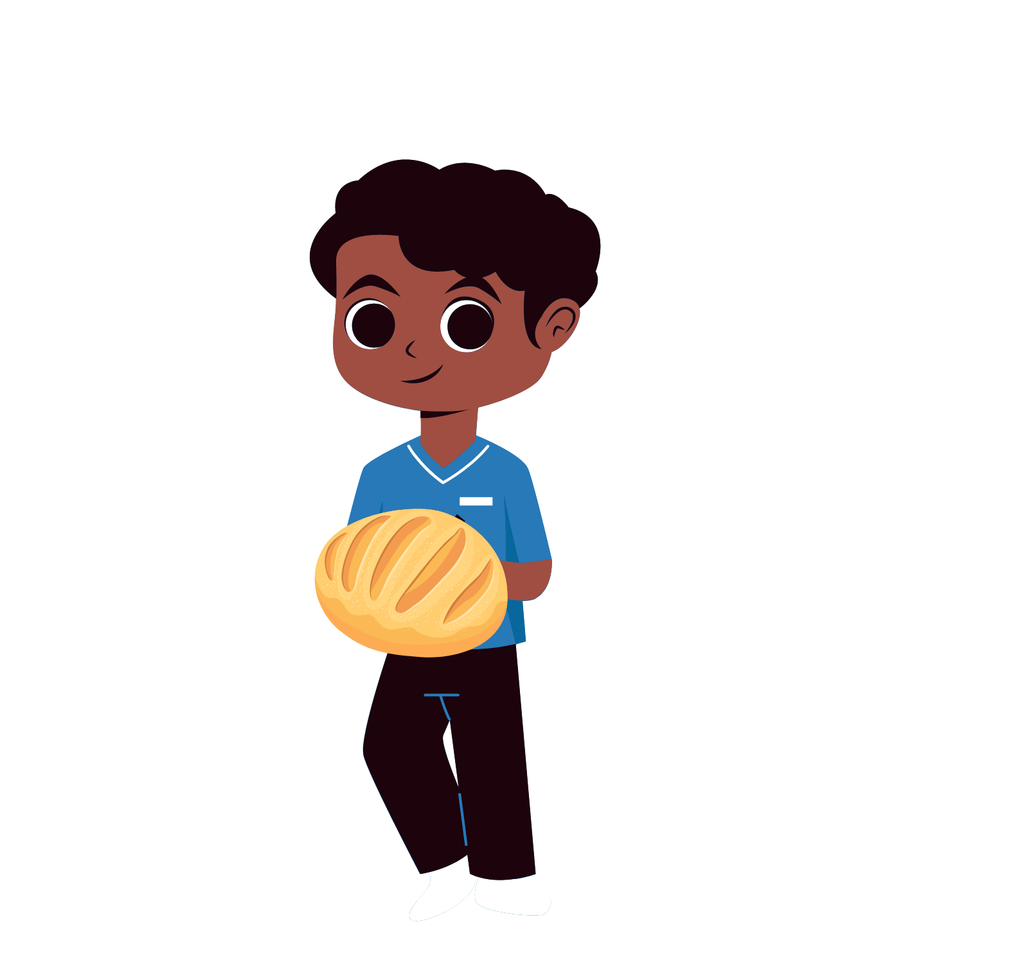
Problema 2 Passar manteiga no pão (1)
1º Pegar o pão

Slide 6
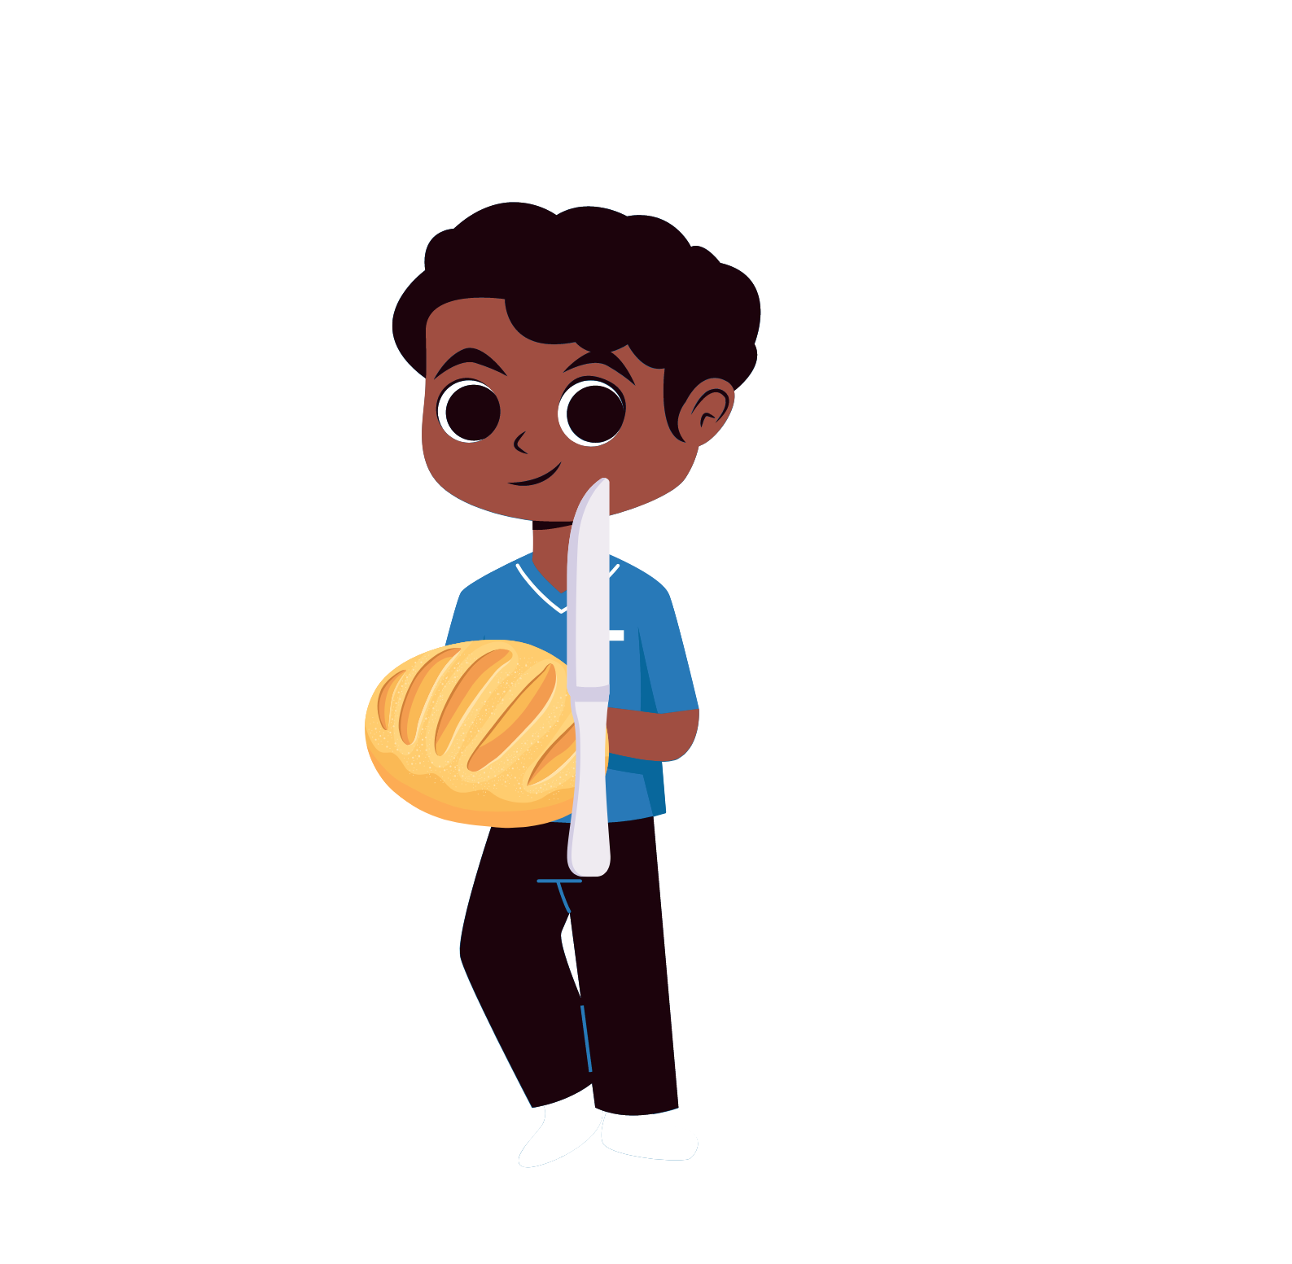
Problema 2 Passar manteiga no pão (1)
1º Pegar o pão
2º Pegar a faca

Slide 7

Problema 2 Passar manteiga no pão (1)
1º Pegar o pão
2º Pegar a faca
3º Passar manteiga no pão

Slide 8

Problema 2 Passar manteiga no pão (1)
1º Pegar o pão
2º Pegar a faca
3º Passar manteiga no pão
4º Comer o pão com manteiga

Slide 9
Problema 2 Passar manteiga no pão (2)
1º Pegar o pão com a mão esquerda
2º Pegar a faca com a mão direita
3º Cortar o pão ao meio e abri-lo
4º Levar e passar a faca levemente sobre a manteiga
5º Levar e passar a faca com manteiga entre a abertura do pão
6º Deixar a faca sobre a mesa
7º Levar o pão até a boca e comer.

Slide 10
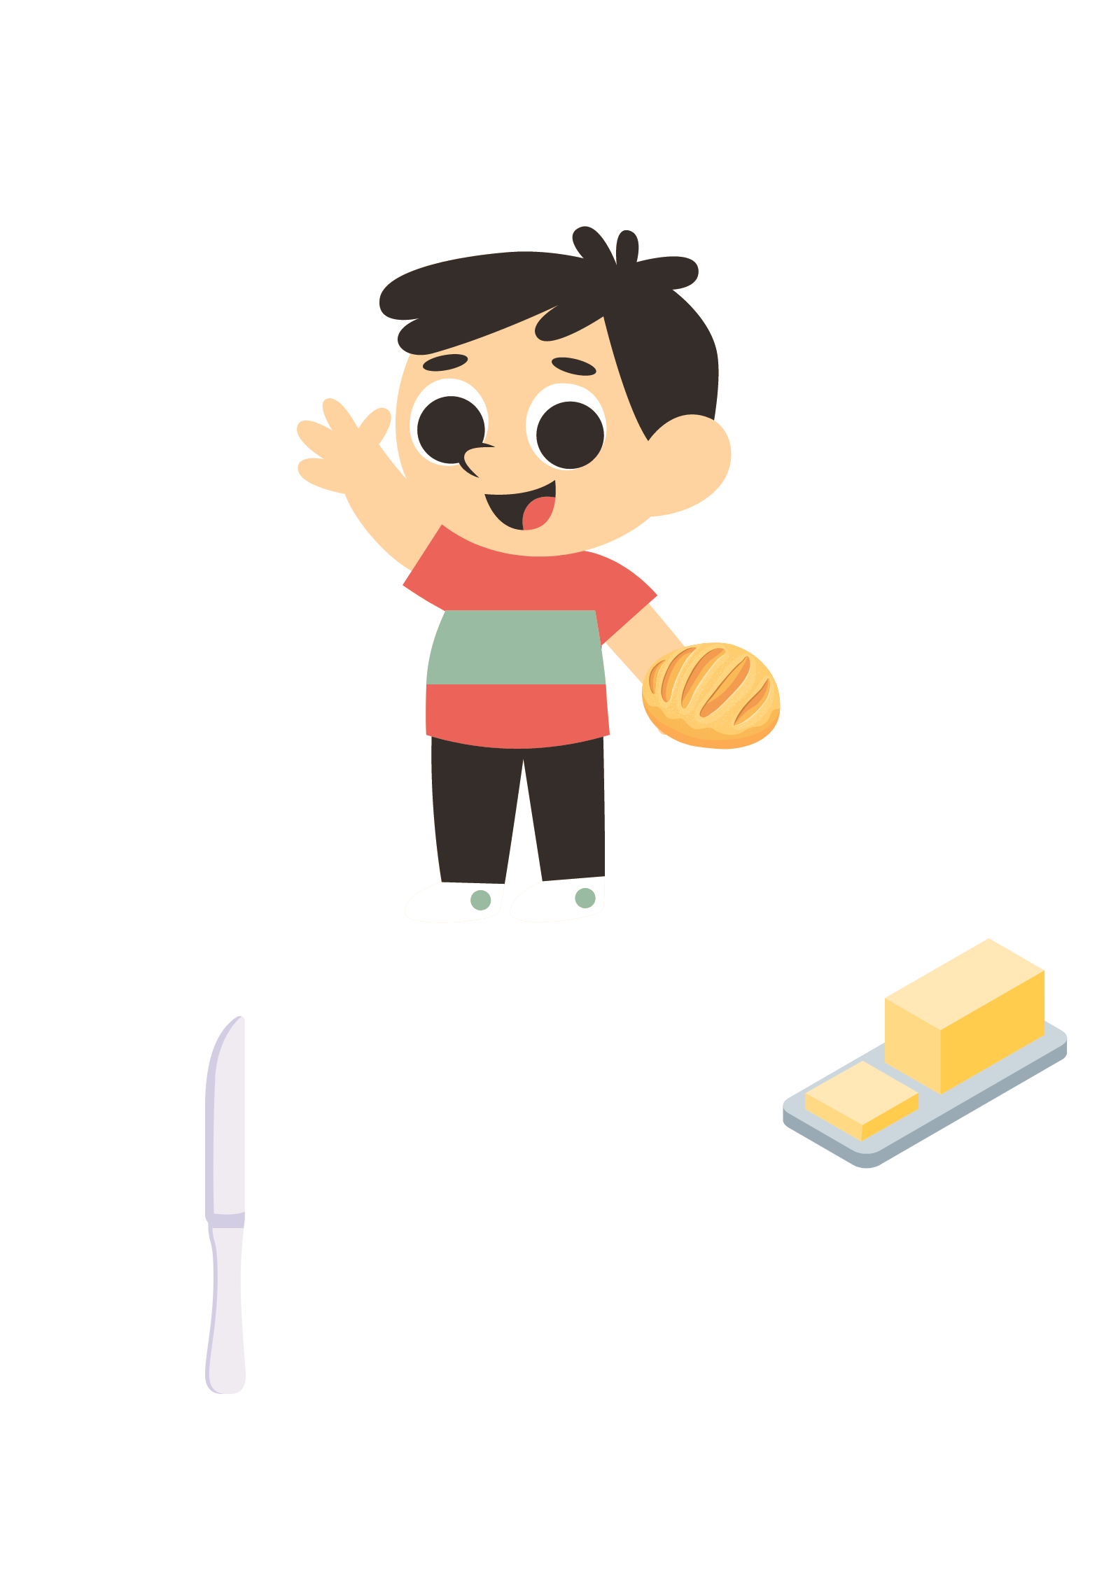
Problema 2 Passar manteiga no pão (2)
1º Pegar o pão com a mão esquerda

Slide 11
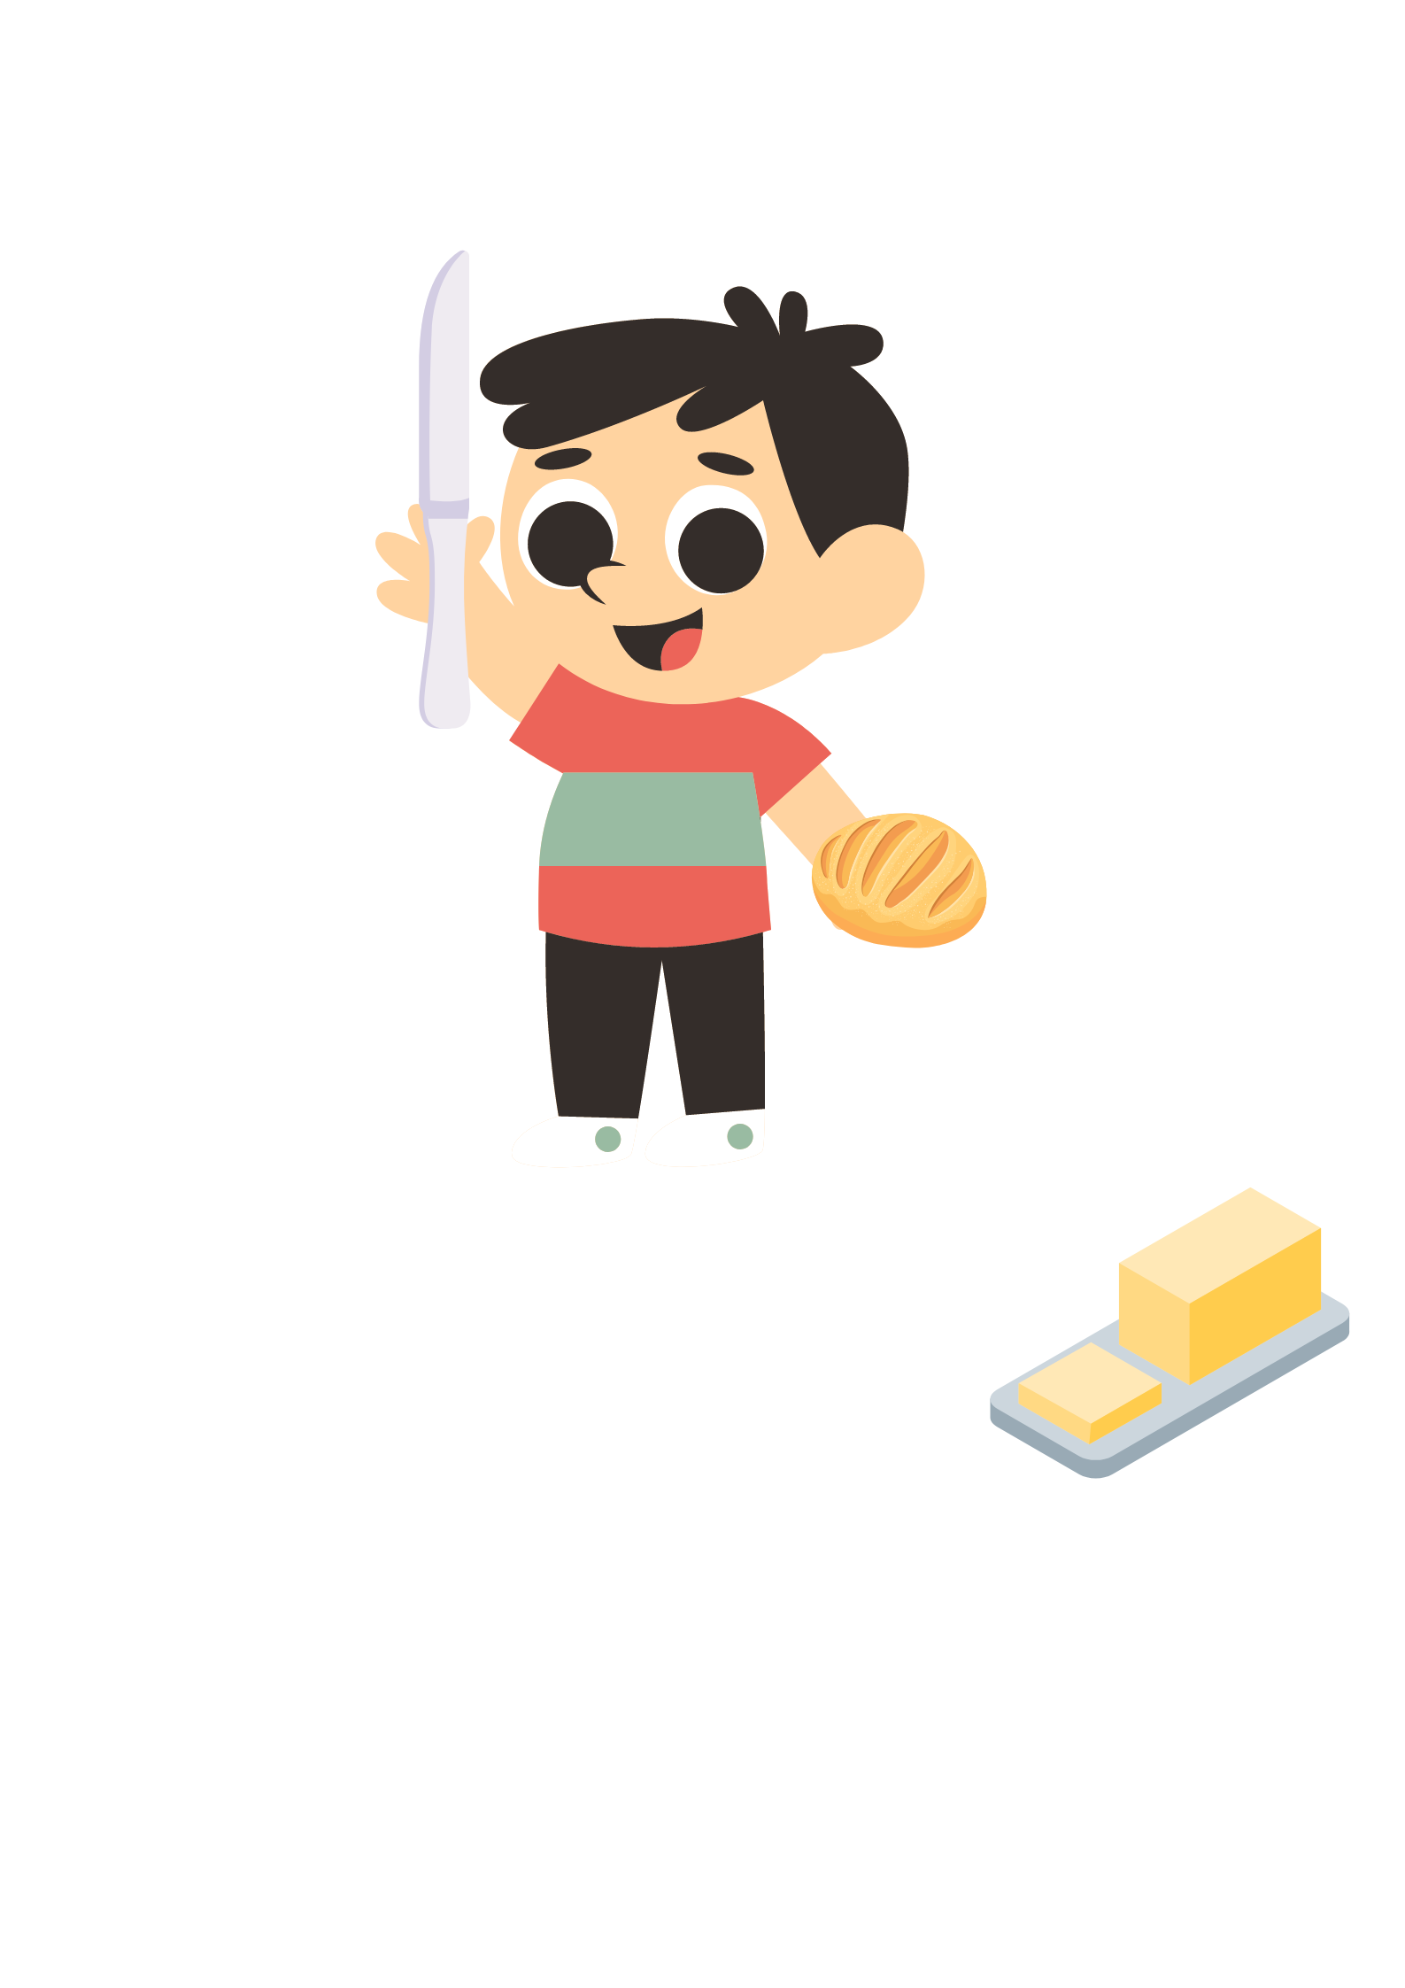
Problema 2 Passar manteiga no pão (2)
1º Pegar o pão com a mão esquerda
2º Pegar a faca com a mão direita

Slide 12
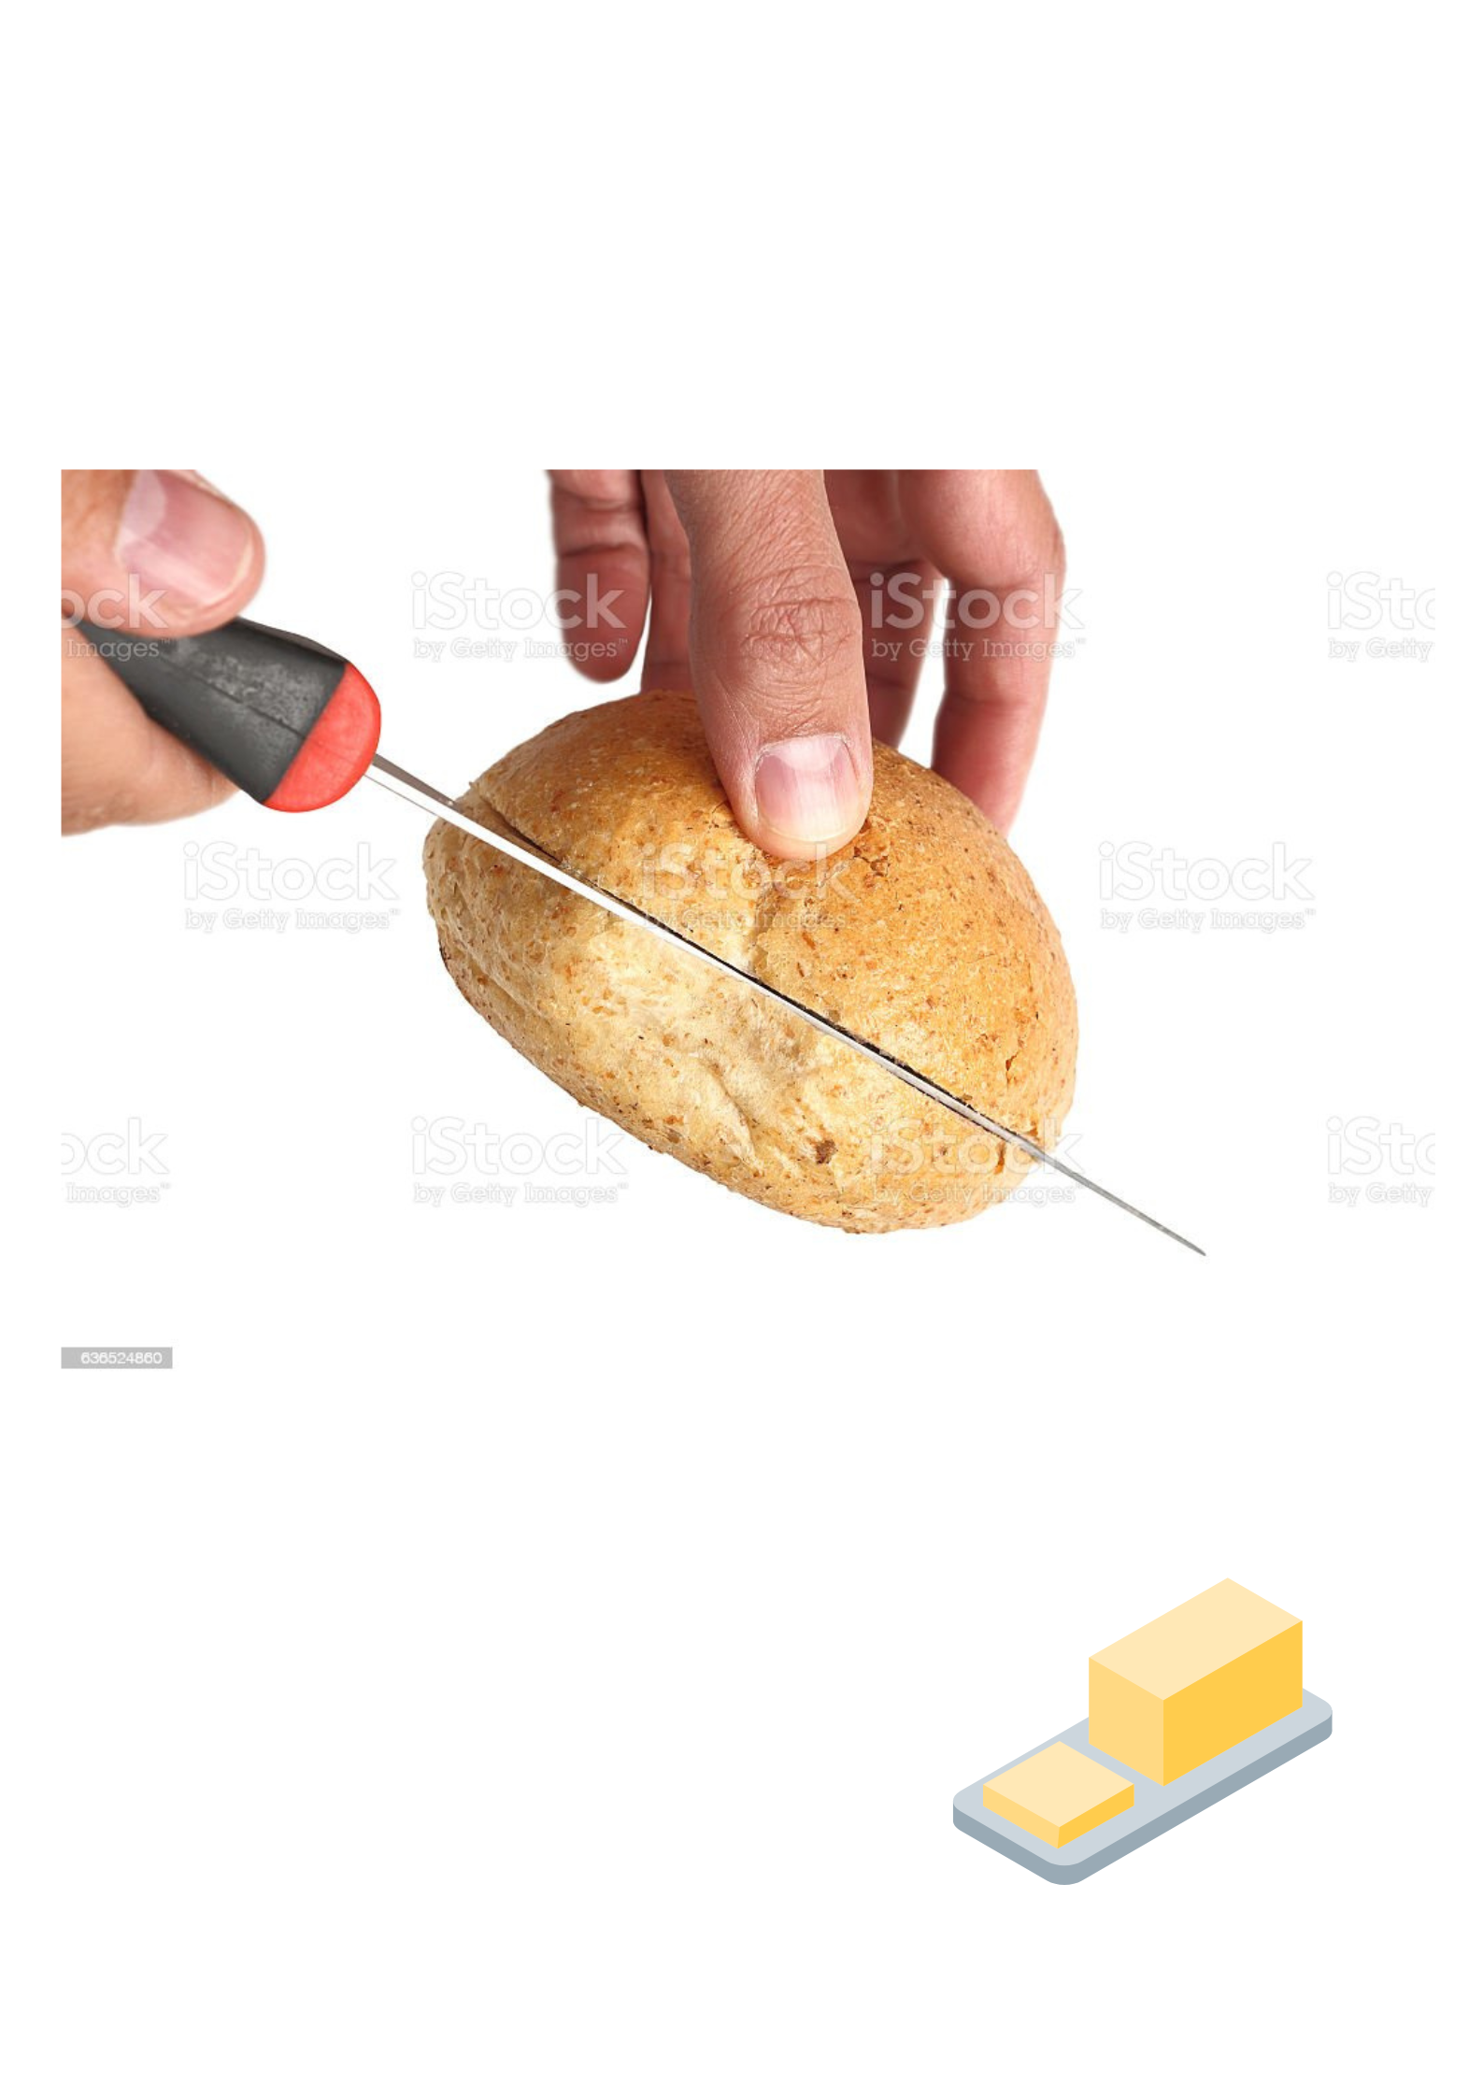
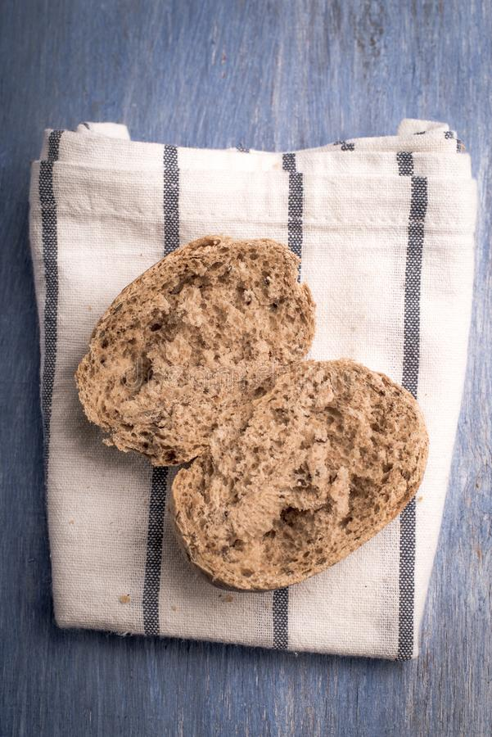
Problema 2 Passar manteiga no pão (2)
1º Pegar o pão com a mão esquerda
2º Pegar a faca com a mão direita
3º Cortar o pão ao meio e abri-lo

Slide 13
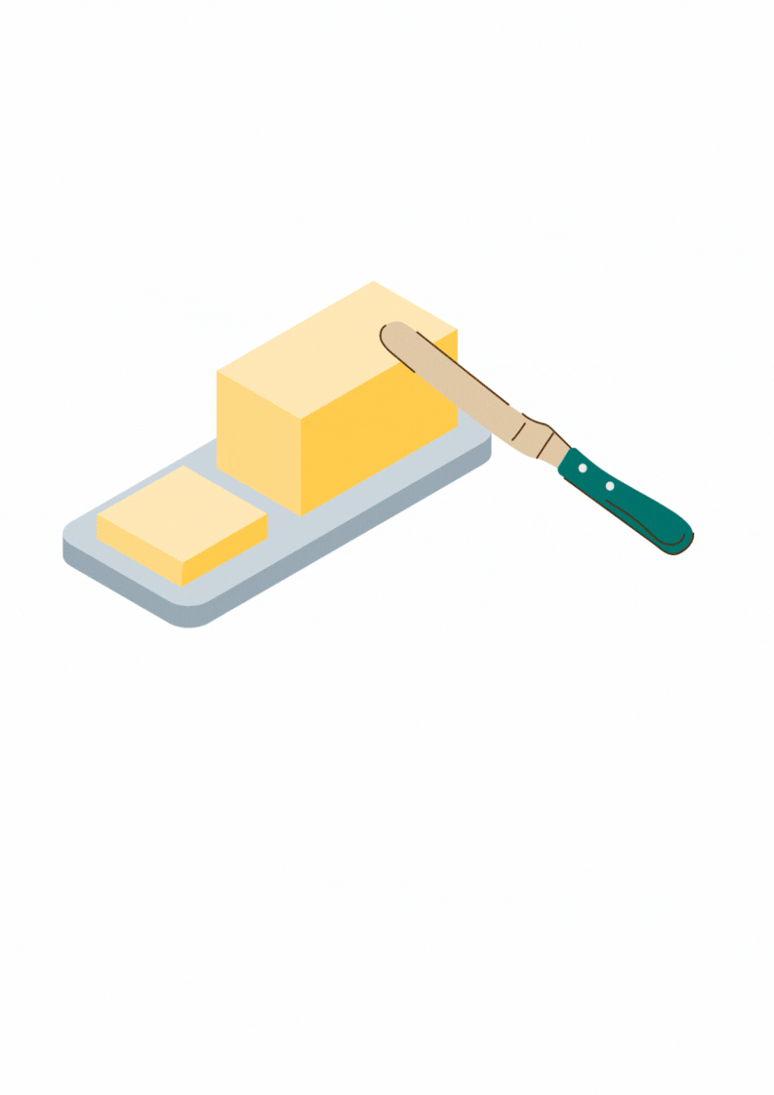
Problema 2 Passar manteiga no pão (2)
1º Pegar o pão com a mão esquerda
2º Pegar a faca com a mão direita
3º Cortar o pão ao meio e abri-lo
4º Levar e passar a faca levemente sobre a manteiga

Slide 14
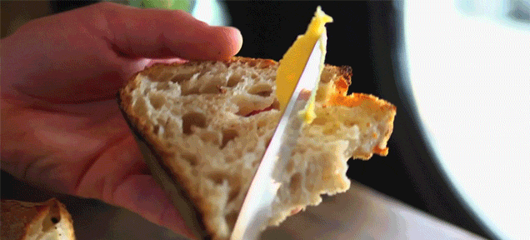
Problema 2 Passar manteiga no pão (2)
1º Pegar o pão com a mão esquerda
2º Pegar a faca com a mão direita
3º Cortar o pão ao meio e abri-lo
4º Levar e passar a faca levemente sobre a manteiga
5º Levar e passar a faca com manteiga entre a abertura do pão

Slide 15
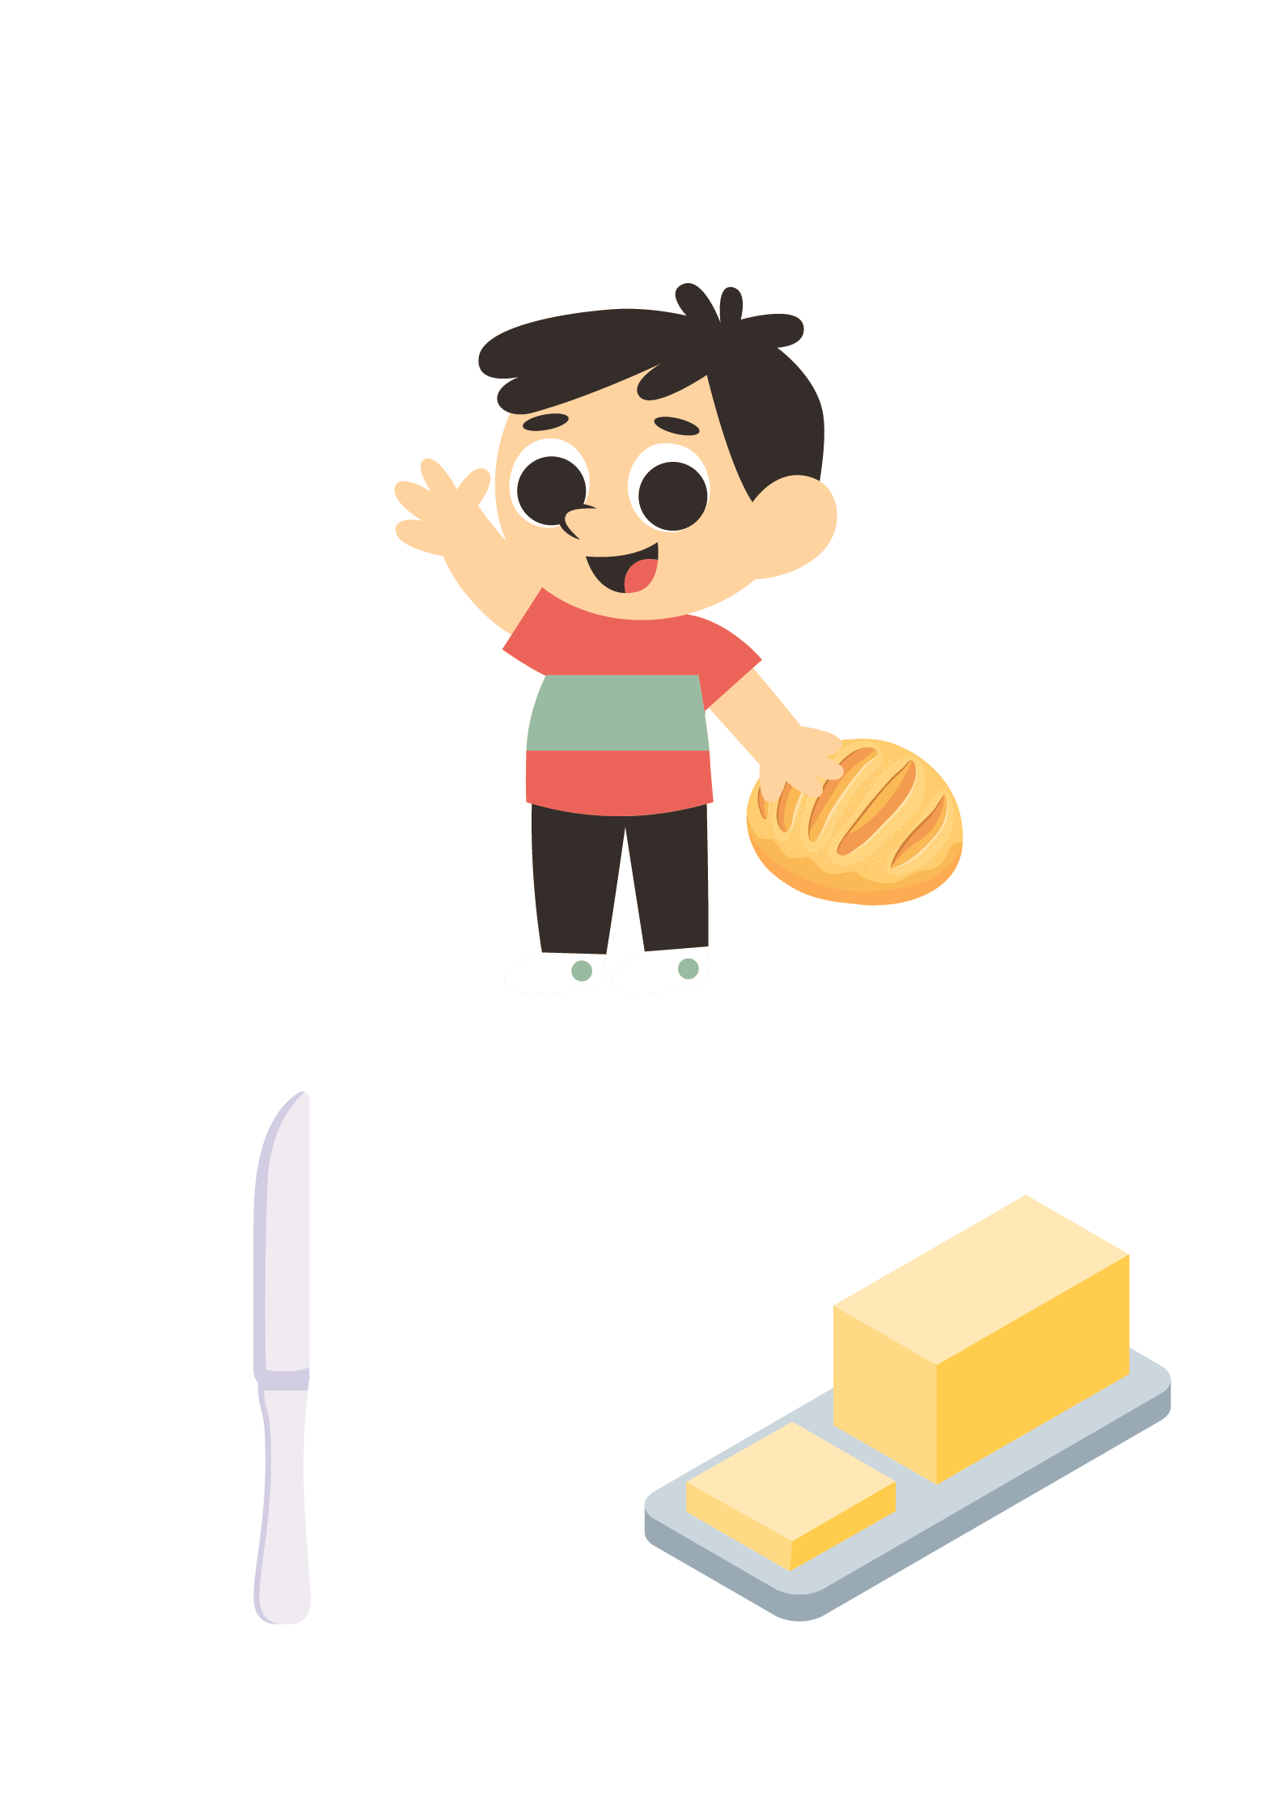
Problema 2 Passar manteiga no pão (2)
1º Pegar o pão com a mão esquerda
2º Pegar a faca com a mão direita
3º Cortar o pão ao meio e abri-lo
4º Levar e passar a faca levemente sobre a manteiga
5º Levar e passar a faca com manteiga entre a abertura do pão
6º Deixar a faca sobre a mesa

Slide 16

Problema 2 Passar manteiga no pão (2)
1º Pegar o pão com a mão esquerda
2º Pegar a faca com a mão direita
3º Cortar o pão ao meio e abri-lo
4º Levar e passar a faca levemente sobre a manteiga
5º Levar e passar a faca com manteiga entre a abertura do pão
6º Deixar a faca sobre a mesa
7º Levar o pão até a boca e comer.

Slide 17
O que é Algoritmo?
“É a especificação de uma sequência ordenada de instruções, finitas e não-ambíguas, que deve ser seguida para a solução de um determinado problema, garantindo a sua repetibilidade.”

Slide 18
Algoritmos no dia a dia
Aplicamos o conceito de algoritmo diariamente sempre que estabelecemos um planejamento mental para realizar uma determinada tarefa, considerando que deveremos executar um conjunto de passos até atingir o objetivo desejado.
Exemplos de algoritmos no dia a dia: Receitas culinárias; Manuais de instrução; Roteiros realização de tarefas específicas.

Slide 19
Algoritmo na computação
Um Algoritmo é...
▪ É uma linguagem intermediária entre a linguagem humana e as
linguagens de programação;
É utilizado para representar a solução de um problema;
▪ Descrevem instruções a serem executadas pelos computadores

Slide 20
Para que serve o Algoritmo?
O algoritmo é uma sequência de passos lógicos e finitos que permite solucionar problemas;
O objetivo de aprender a criar algoritmos é que este é a base de conhecimentos para as linguagens de programação;
Em geral, existem muitas maneiras de resolver o mesmo problema. Ou seja, podem ser criados vários algoritmos diferentes para resolver o mesmo problema;
▪ Assim, ao criarmos um algoritmo, indicamos uma dentre várias possíveis sequências de passos para solucionar o problema.

Slide 21
Atividade de Fixação
Crie 5 Algoritmos bem detalhados relacionados às suas atividades diárias como por exemplo:
Ir para a academia;
Fazer um chá.....

